Slide 1


Fundamentos para Programação e Análise
19/05/2023 - 20/05/2023

Slide 2
IV - Análises descritivas, diagnósticas, preditivas e prescritivas

Slide 3
Sumário
Motivação
Análises de Dados Descritiva
Estatística Descritiva
Visualizações de distribuição
Análises de Dados Diagnóstica
Diagnóstico de Outliers
Diagnóstico de Correlação
Análise de Dados Preditiva
Coleta e Preparação de Dados
Modelagem
Avaliação
Implantação
Análise de Dados Prescritiva
Processo
Time

Slide 4
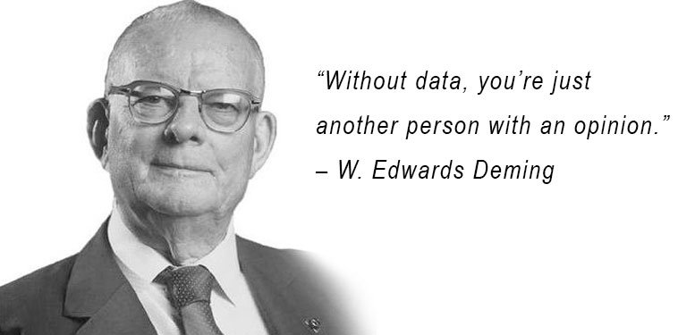
Benefícios de um sistema informacional funcional
Um sistema informacional que possui os três pontos estudados, ou seja,
algoritmos programados prontos para serem executados;
formatado de acordo com uma análise de sistema;
seguindo algumas das técnicas de engenharia de software;
e alcança todas as necessidades do negócio começa a acumular dados valiosos sobre o comportamento da empresa e dos clientes.
Esses dados abrem alas para uma ferramenta muito poderosa: a ciência de dados.

Slide 5
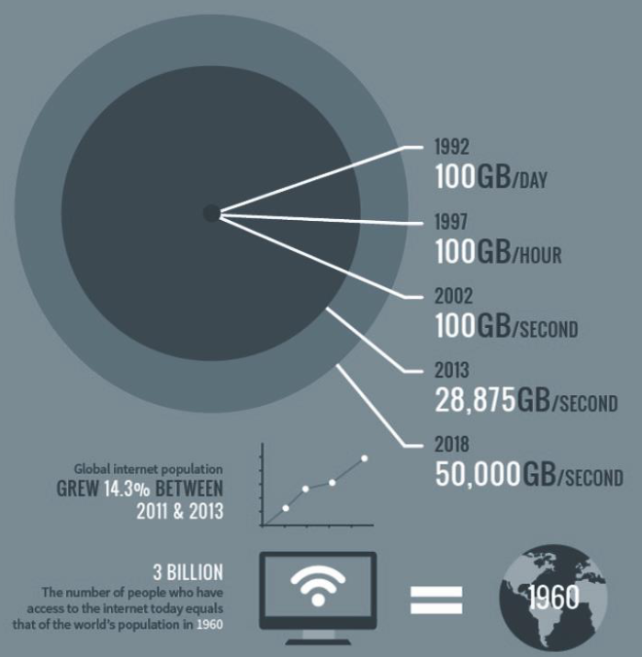
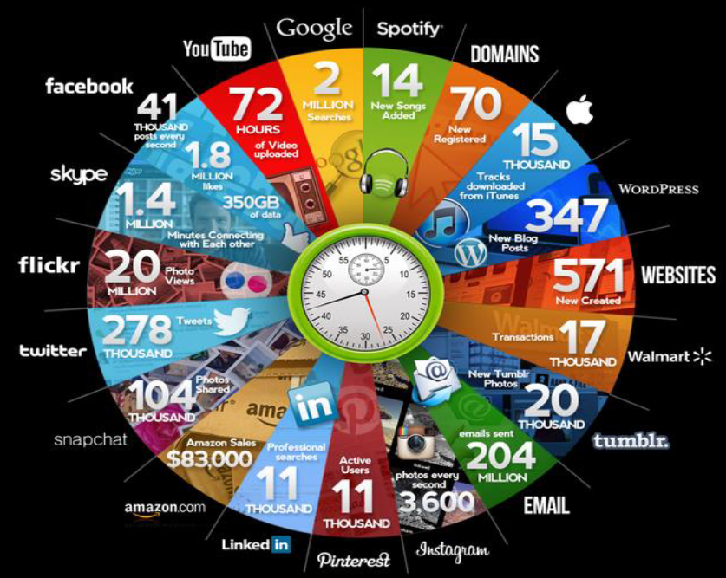
A era do Big Data: hoje, não amanhã
Os quatro V’s do Big Data: volume, velocidade, variedade e veracidade.

Slide 6
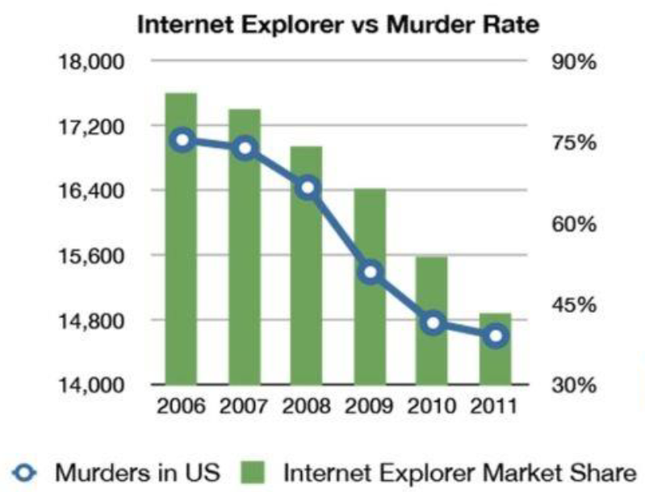
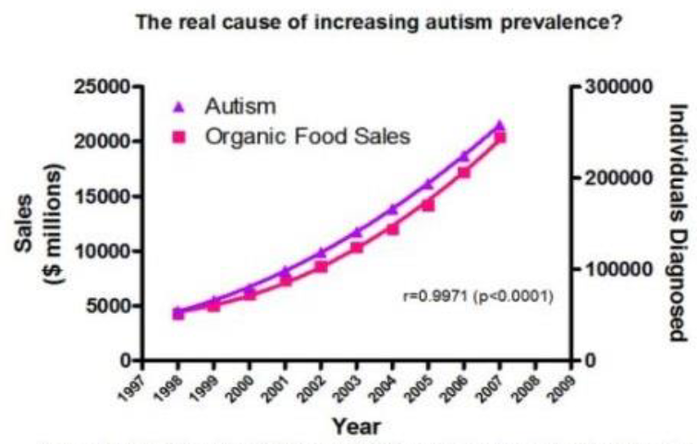
A era do Big Data: hoje, não amanhã
Os quatro V’s do Big Data: volume, velocidade, variedade e veracidade.

Slide 7
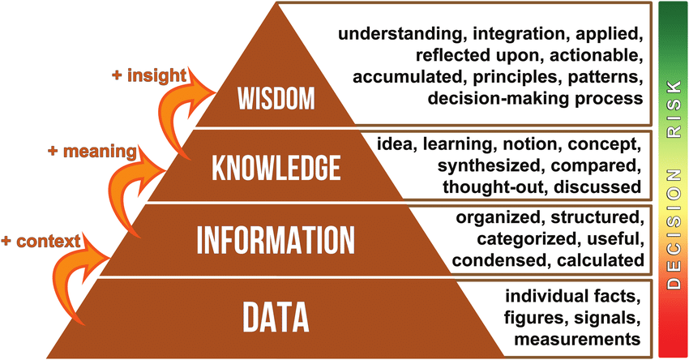
Hierarquia DIKW

Slide 8
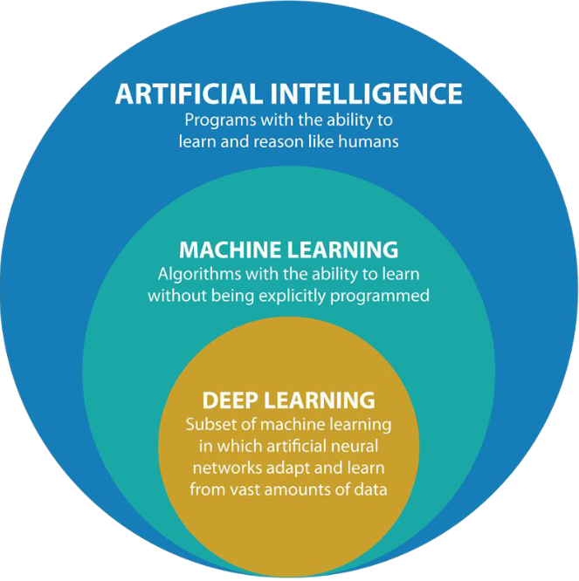
Quais as técnicas usadas nesse setor?

Slide 9
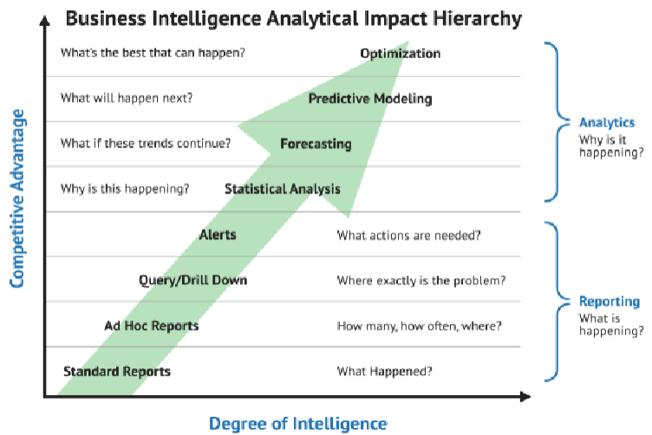
Por que analisar os dados?

Slide 10
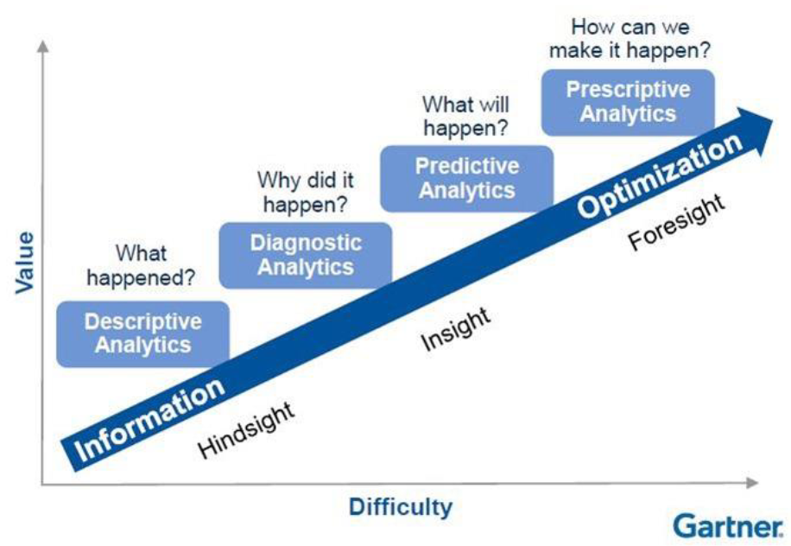
Tipos de análises de dados
Temos quatro tipos: Análises descritivas, diagnósticas, preditivas e prescritivas.

Slide 11
Análises descritivas
A análise descritiva é um método de análise de dados que visa descrever e resumir as características de um conjunto de dados.
É um processo importante na análise de dados, pois permite compreender melhor as tendências, padrões e características dos dados.
Ela pode ser realizada por meio de diferentes técnicas, como tabelas, gráficos e estatísticas descritivas. Essas técnicas ajudam a compreender melhor as características dos dados e a identificar padrões e tendências.

Slide 12
Medidas de posição
Entre as diversas estatísticas descritivas existentes, temos algumas que se destacam por apresentarem características importantes dos dados.
Temos três que representam medidas de posição:
moda: conjunto dos elementos com maior frequência;
média: média aritmética dos dados;
mediana: elemento de posição central na lista ordenada, isto é, valor que os dados estão 50% abaixo.
Exemplo: Seja A = [0, 8, 2, 6, 3, 3, 3, 4, 5000] e B = [0, 0, 0, 0, 1, 1, 1, 1]. Logo
A possui 9 elementos, ele ordenado é [0, 2, 3, 3, 3, 4, 6, 8, 5000],
B possui 8 elementos, ele ordenado é [0, 0, 0, 0, 1, 1, 1, 1]
Moda(A) = {3}, Moda(B) = {0, 1}, chamamos B de bimodal
Media(A) = (0 + 2 + 3*3 + 4 + 6 + 8 + 5000) / 9 = 5529/9 = 558.78,
Media(B) = (4*0 + 4*1) / 8 = 4/8 = 0.5
Mediana(A) = 3 (robustez), Mediana(B) = (0 + 1) / 2 = 0.5

Slide 13
Medidas de dispersão
Temos mais três estatísticas que representam medidas de dispersão:
desvio médio absoluto: a média dos valores absolutos da diferença de cada elemento com relação à média;
variância: a média dos valores ao quadrado da diferença de cada elemento com relação à média;
desvio padrão: a raiz quadrada da variância.
Exemplo: Seja as vendas de um produto A = [2, 4, 5, 6, 8] em reais e as vendas de um produto B = [0, 2, 5, 10, 1003] em reais.
Média(A) = (2 + 4 + 5 + 6 + 8) / 5 = 25/5 = 5, Média(B) = 204
Dif(A) = [(2 - 5), (4 - 5), (5 - 5), (6 - 5), (8 - 5)] = [-3, -1, 0, 1, 3]
Dif(B) = [-204, -202, -199, -194, 799]
Dm(A) = (3 + 1 + 0 + 1 + 3) / 5 = 8/5 = 1.6 reais
Dm(B) = (204 + 202 + 199 + 194 + 799) / 5 = 319.6 reais

Slide 14
Medidas de dispersão
Temos mais três estatísticas que representam medidas de dispersão:
desvio médio absoluto: a média dos valores absolutos da diferença de cada elemento com relação à média;
variância: a média dos valores ao quadrado da diferença de cada elemento com relação à média;
desvio padrão: a raiz quadrada da variância.
Exemplo: Seja as vendas de um produto A = [2, 4, 5, 6, 8] em reais e as vendas de um produto B = [0, 2, 5, 10, 1003] em reais.
Var(A) = (3² + 1² + 0² + 1² + 3²) / 5 = 4 reais quadrados
Var(B) = (204² + 202² + 199² + 194² + 799²) / 5 = 159611.6 reais quadrados
DesvPad(A) = raiz(Var(A)) = raiz(4) = 2 reais
DesvPad(B) = raiz(Var(B)) = raiz(159611.6) = 399.51 reais

Slide 15
Quantis empíricos
Vimos que a mediana é um valor que deixa metade dos dados abaixo dela e metade
acima.
De modo geral, podemos definir uma medida, chamada quantil de ordem p ou p-quantil, indicada por q_p(A), onde p é uma porcentagem qualquer, 0% < p < 100%, e A um conjunto de dados.
Essa estatística é tal que p% das observações são menores do que q-p(A).
Alguns quantis recebem nomes especiais:
Chamamos o q_25(A) de 1º quantil;
Chamamos o q_50(A) de 2º quantil ou mediana;
Chamamos o q_75(A) de 3º quantil;
Também chamamos de distância interquantil o valor q_75(A) - q_25(A).

Slide 16
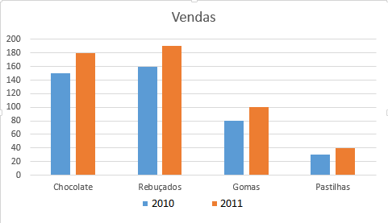
Gráfico de barras
É usado para comparar a frequência ou a proporção de diferentes categorias de um conjunto de dados.
Por exemplo, um gráfico de barras pode ser usado para comparar as vendas de diferentes produtos em um período de tempo.

Slide 17
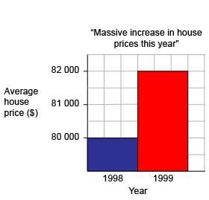
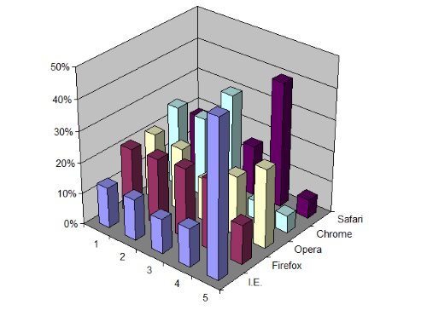
Gráfico de barras (o que não fazer)
Dados além de duas dimensões torna-se extremamente difícil de extrair informações.
Certifique-se de que as barras estejam alinhadas corretamente para evitar distorções na comparação de categorias;
Garanta que a escala do eixo esteja apropriada para o conjunto de dados;
Utilize cores de forma cuidadosa e coerente para evitar confusão visual.

Slide 18
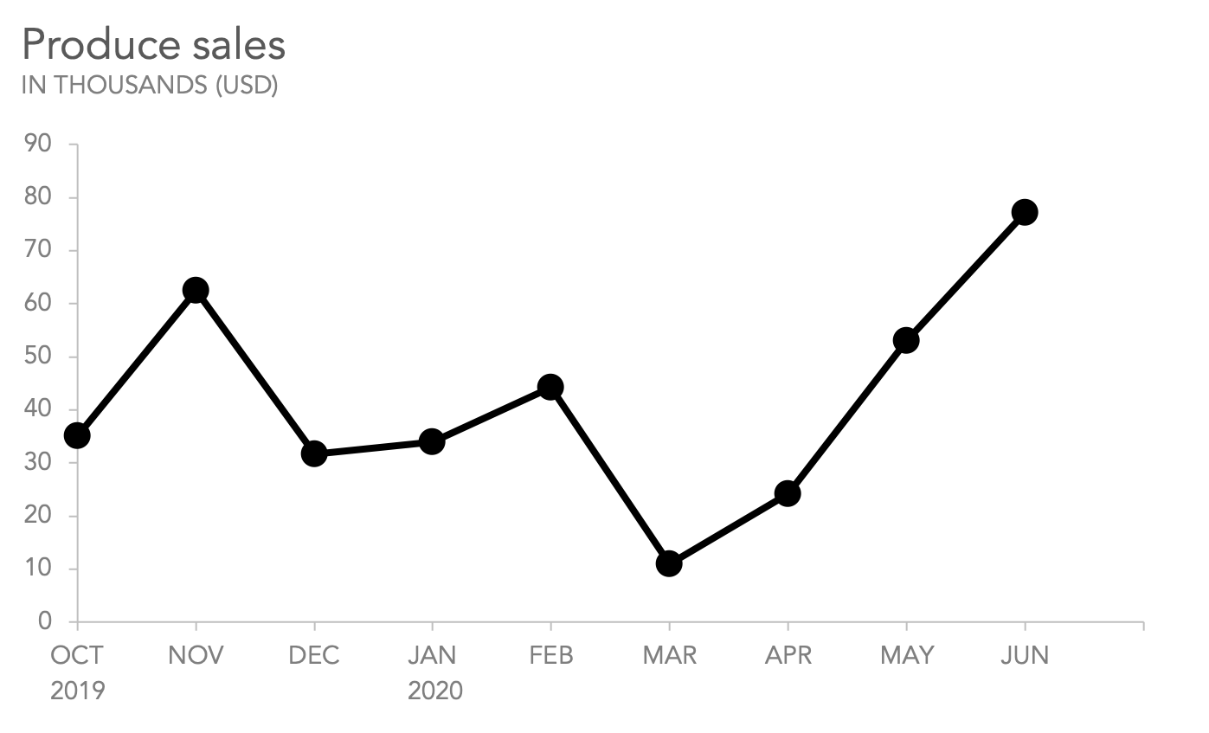
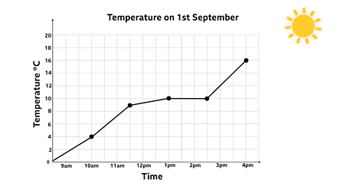
Gráfico de linhas
É usado para mostrar a tendência ou o padrão de um conjunto de dados ao longo do tempo.
Por exemplo, um gráfico de linhas pode ser usado para mostrar o crescimento de uma empresa ao longo dos anos.

Slide 19
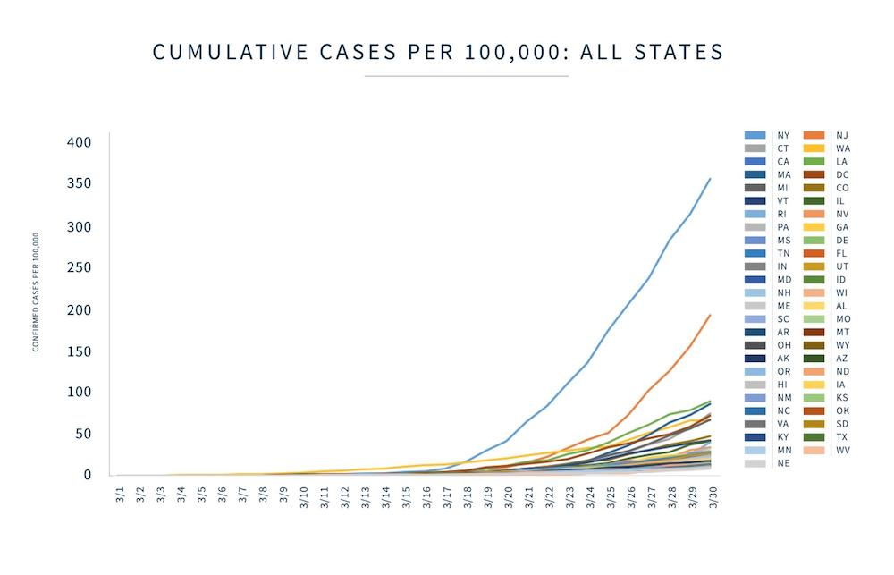
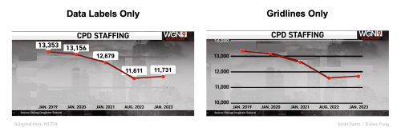
Cuidados com o gráfico de linhas
Utilize uma escala apropriada para ambos os eixos para evitar distorções;
Certifique-se de que o intervalo de tempo ou a variável independente esteja representada de forma clara;
Utilize diferentes linhas ou cores para distinguir diferentes séries de dados.

Slide 20
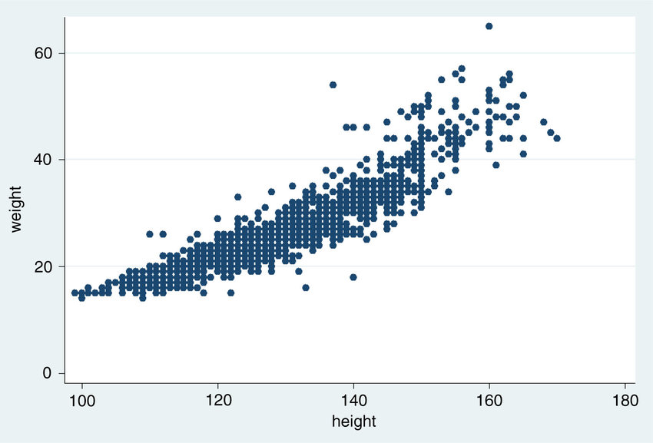
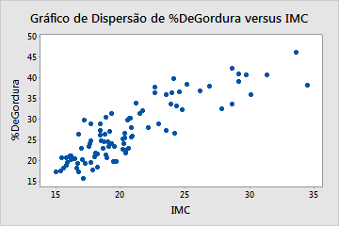
Gráfico de dispersão
É usado para mostrar a relação entre duas variáveis.
Por exemplo, um gráfico de dispersão pode ser usado para mostrar a relação entre o preço e a demanda de um produto.

Slide 21
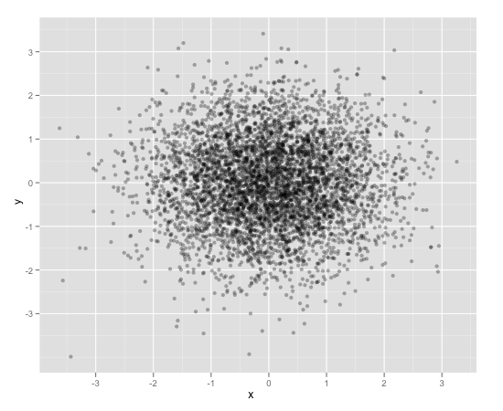
Cuidados com o gráfico de dispersão
Certifique-se de que as escalas dos eixos estejam apropriadas para o conjunto de dados;
Utilize diferentes símbolos para representar diferentes grupos ou séries de dados;
Garanta que a correlação entre as variáveis seja clara e fácil de interpretar.

Slide 22
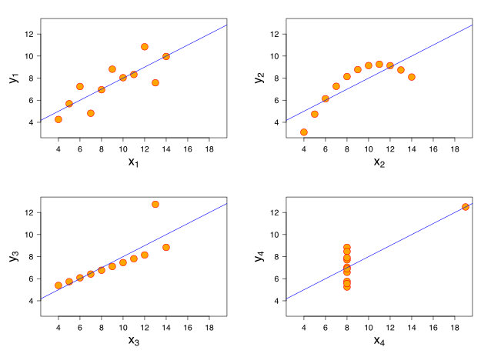
Um exemplo interessante de gráfico de dispersão
Quarteto de Anscombe
Mesma média e variância!!!
Precisamos de medidas mais representativas dos dados.

Slide 23
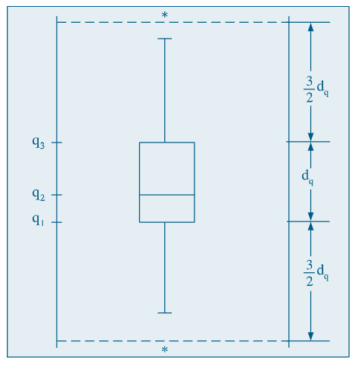
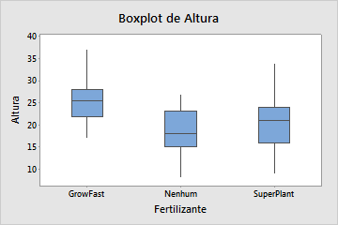
Gráfico de boxplot
O boxplot, também conhecido como diagrama de caixa, é um gráfico que apresenta a distribuição dos dados por meio de quantis.
Ele é composto por um retângulo que representa o intervalo entre o primeiro e o terceiro quartil, uma linha dentro do retângulo que representa a mediana e linhas (chamadas de "bigodes") que se estendem até 150% da distância interquantil. Além dessas linhas há asteriscos que representam os valores discrepantes.

Slide 24
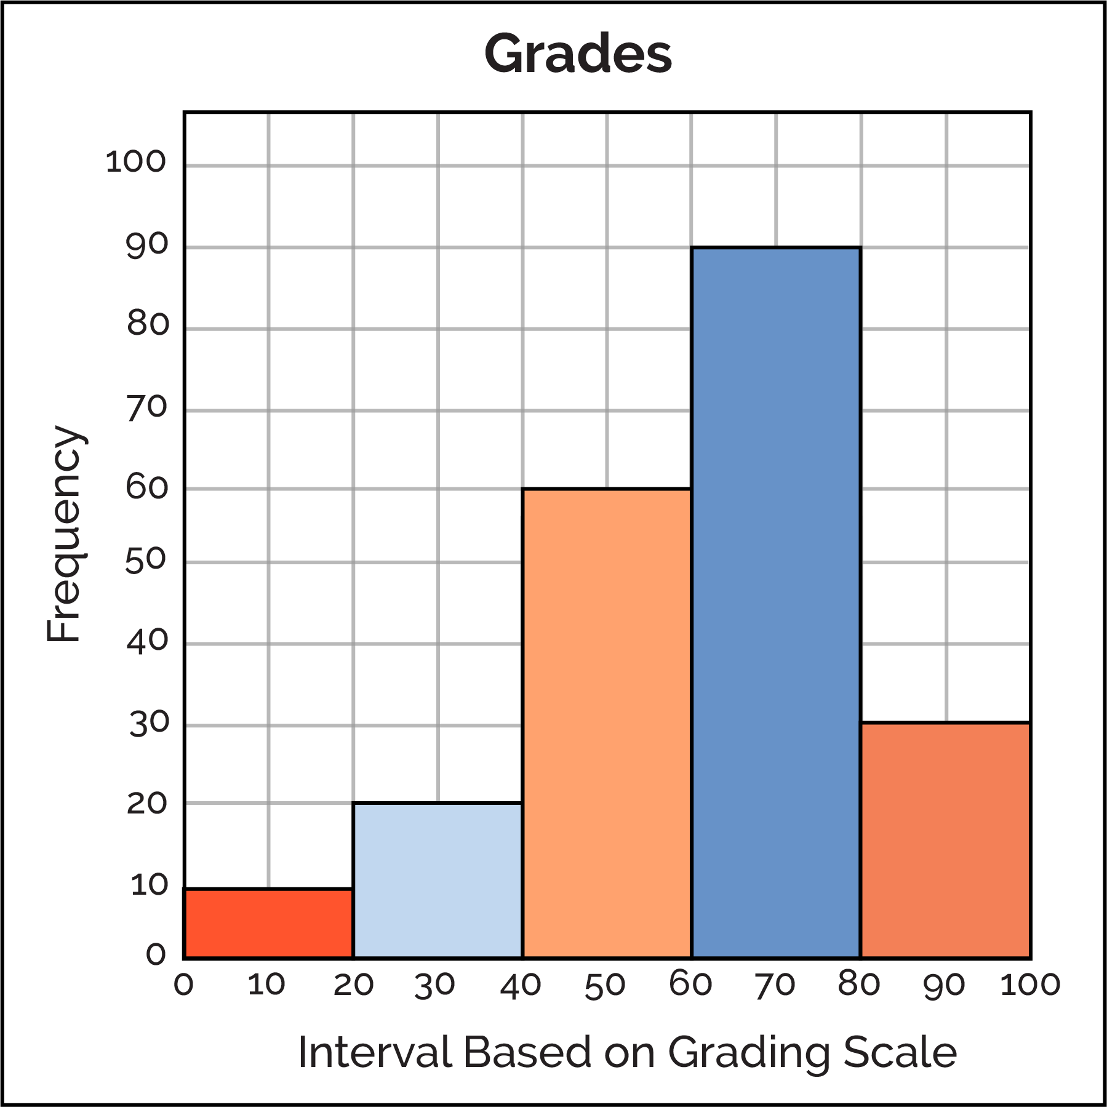
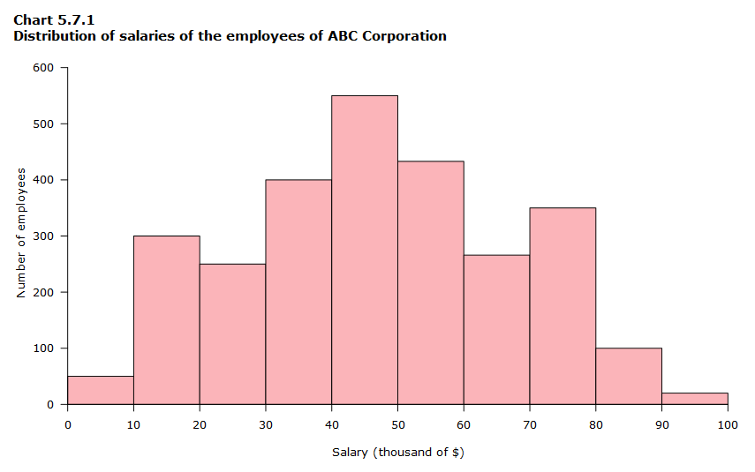
Histograma
Apresenta a distribuição de frequência dos dados em um intervalo contínuo.
Ele é composto por barras adjacentes que representam a frequência ou a densidade de ocorrência dos dados em cada intervalo.

Slide 25
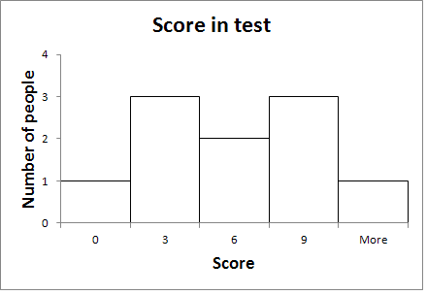
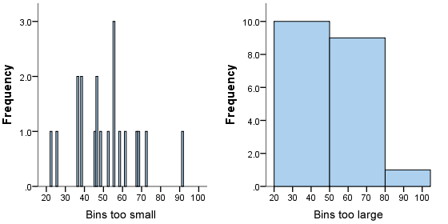
Cuidados com o histograma
Escolha um número apropriado de intervalos para evitar que o histograma fique muito simplificado ou muito detalhado;
É importante decidir se o histograma deve mostrar a frequência absoluta (número de observações em cada intervalo) ou a frequência relativa (porcentagem de observações em cada intervalo).

Slide 26
Análises diagnósticas
As análises diagnósticas são uma etapa fundamental do processo de análise de dados. É o processo de achar as causas, identificar anomalias, padrões incomuns ou valores discrepantes em um conjunto de dados.
Ela também identifica erros e inconsistências nos dados, ajudando a determinar a qualidade dos dados, assim garantindo que os resultados posteriores sejam precisos e confiáveis.
Exemplos de técnicas de análise diagnóstica incluem:
Diagnóstico de Outliers: identifica valores que estão fora do esperado em um conjunto de dados.
Diagnóstico de Variância: compara as diferenças entre as médias de dois ou mais grupos.
Diagnóstico de Correlação: examina a relação entre duas variáveis.

Slide 27
Aplicações de diagnósticos
Alguns exemplos incluem:
Detecção de fraudes em transações financeiras: a análise diagnóstica pode ajudar a identificar transações incomuns que podem indicar atividades fraudulentas.
Identificação de erros em registros médicos: a análise diagnóstica pode ajudar a identificar registros incompletos ou imprecisos, o que pode levar a erros de diagnóstico ou tratamento.
Análise de dados de produção: a análise diagnóstica pode ajudar a identificar anomalias em um processo de produção, o que pode levar a melhorias na eficiência e redução de custos.
Há uma literatura enorme e complexa de análises de diagnóstico para vários tipos de negócios.

Slide 28
Diagnóstico de outliers
Em estatística, outlier, valor aberrante ou valor atípico, é uma observação que apresenta um grande afastamento das demais da série, ou que é inconsistente.
Para o diagnóstico de outliers é comum usar as seguintes ferramentas:
Identifique a variável a ser analisada e plote um histograma ou um boxplot para visualizar a distribuição dos dados;
Defina um limite superior e inferior de valores esperados, com base em critérios específicos para o seu domínio de aplicação (um valor em dinheiro não pode ser negativo, uma transação não pode vender quantidade negativa, etc);
Identifique e avalie cada ponto de dados que possivelmente é um outlier. Considere se esses valores são erros de registro ou representam um comportamento incomum que precisa ser investigado com mais detalhes.

Slide 29
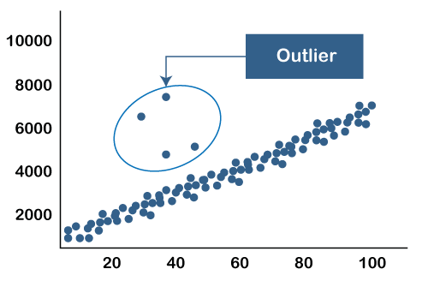
Concepção errada de outliers
Pontos fora da curva são possíveis outliers, que devem ser identificados e analisados para verificar se há erro nos dados.
Pode ocorrer um evento que causou aquele dado, o tornando importante e definitivamente não um outlier.

Slide 30
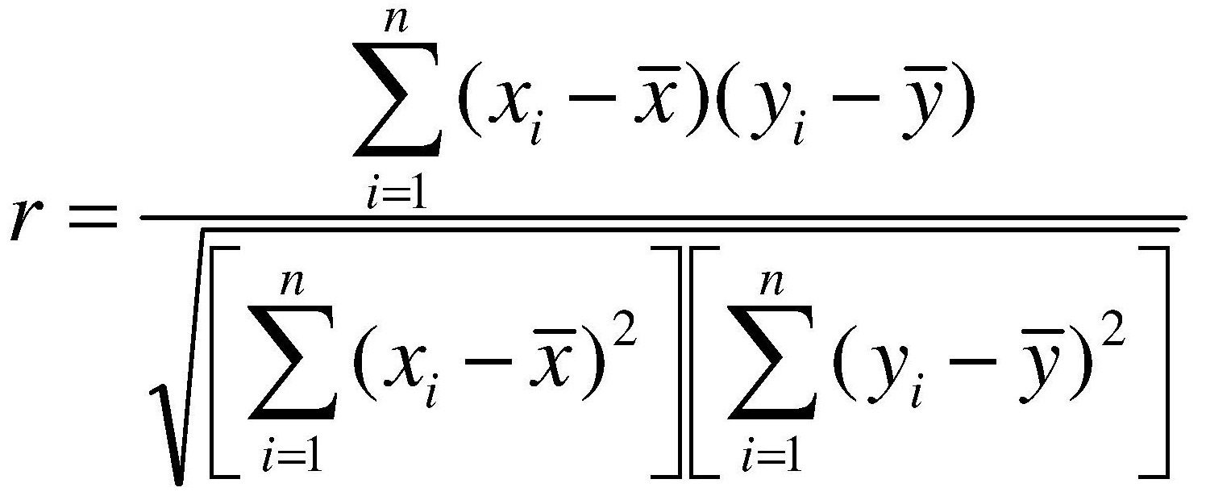
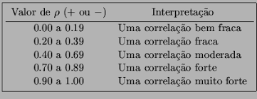
Diagnóstico de correlação
Para a análise de correlação é comum usar os seguintes passos:
Escolha duas variáveis de interesse;
Calcule o coeficiente de correlação (Pearson, Spearman ou outro) entre essas variáveis;
Interprete o resultado em relação ao seu domínio de aplicação e às hipóteses que você deseja testar.

Slide 31

Análises preditivas
As análises preditivas são usadas para prever o que pode acontecer no futuro. Ela utiliza dados históricos e modelos estatísticos para fazer previsões precisas sobre o comportamento futuro do mercado, clientes, fornecedores e concorrentes.
Chamamos isso de aprendizado de máquina, sendo a principal formação de um cientista de dados.
Ela é composta por quatro etapas principais: coleta e preparação de dados, modelagem, avaliação e implantação.

Slide 32
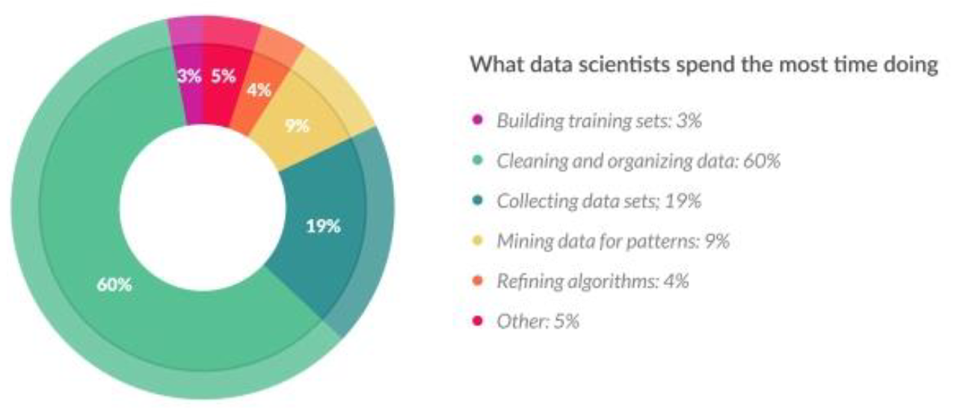
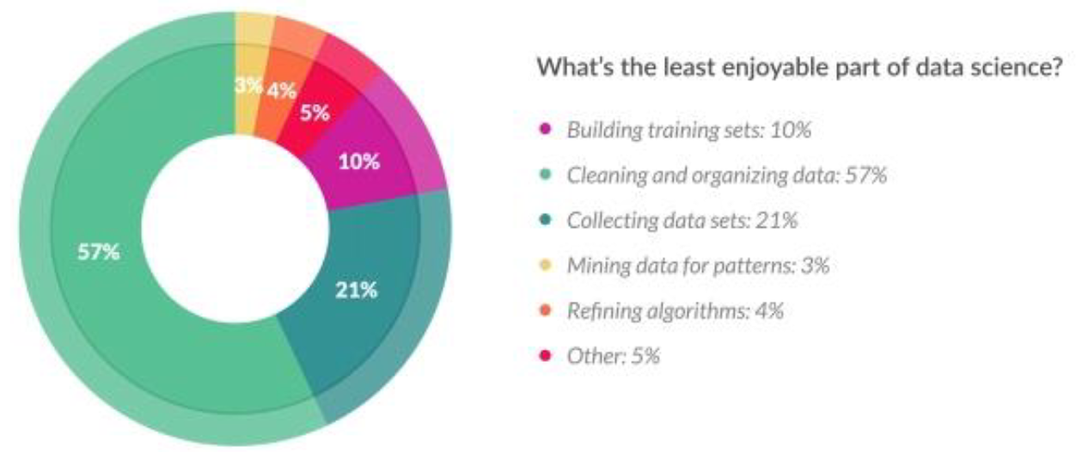
Importância da qualidade dos dados

Slide 33
Aplicações preditivas
Previsão de demanda: uma empresa de varejo pode usar dados de vendas anteriores para prever a demanda futura por um determinado produto e, assim, ajustar seu estoque e planejamento de produção;
Detecção de fraudes: instituições financeiras podem utilizar modelos preditivos para identificar transações suspeitas e prevenir fraudes em cartões de crédito;
Diagnóstico médico: médicos podem usar algoritmos de aprendizado de máquina para prever a probabilidade de um paciente ter uma determinada doença com base em seus sintomas e histórico médico.
Manutenção preditiva: indústrias podem usar sensores e dados de manutenção para prever quando uma máquina pode falhar e agendar manutenções preventivas antes que ocorram falhas, evitando paralisações e reduzindo custos de manutenção;
Previsão de churn: consultorias podem utilizar modelos preditivos para prever a probabilidade de um cliente cancelar um serviço ou produto. Com essa informação, a empresa pode agir de maneira proativa para reduzir a taxa de cancelamento, melhorando o atendimento ao cliente e oferecendo descontos e ofertas personalizadas.

Slide 34
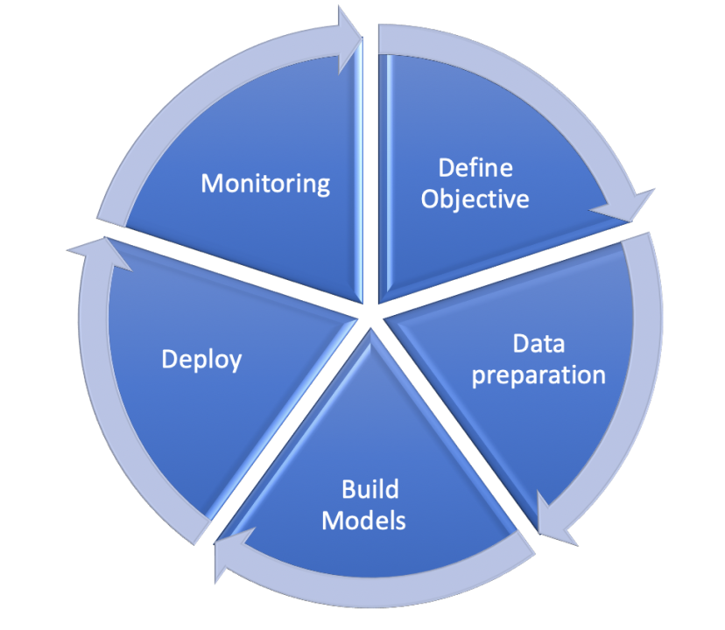
Ciclo de vida do aprendizado de máquinas

Slide 35
Coleta e preparação de dados
Nesta etapa, os dados são coletados e preparados para serem usados na análise preditiva. Isso pode incluir a limpeza dos dados, a eliminação de dados ausentes ou duplicados e a transformação de dados brutos em um formato que possa ser usado pelos algoritmos de aprendizado de máquina.
Um exemplo de coleta e preparação de dados é o uso de dados de vendas de uma empresa de varejo.
Isso pode incluir dados de transações de vendas, informações de clientes, histórico de compras e dados de estoque.
A coleta e preparação desses dados pode envolver a limpeza dos dados, a padronização de formatos e a criação de variáveis adicionais para melhorar a precisão da análise.

Slide 36
Feature Engineering
Feature engineering é o processo de selecionar e transformar variáveis (ou "features") em um conjunto de dados para melhorar o desempenho de modelos de aprendizado de máquina.
Ao realizar o feature engineering corretamente, é possível obter melhorias significativas na precisão e desempenho de modelos de aprendizado de máquina. Essas melhorias são comparáveis a trocar peças antigas em um motor de carro por peças novas e mais eficientes.
Algumas técnicas comuns de feature engineering incluem:
Criação de novas features a partir de features existentes, como por exemplo, extrair o dia da semana ou o mês a partir de uma data.
Transformação de features existentes, como aplicar uma função logarítmica em uma feature para reduzir a sua escala.
Seleção de features relevantes, descartando aquelas que não contribuem para a previsão.
Tratamento de valores ausentes, escolhendo a melhor estratégia para preencher ou descartar esses valores.

Slide 37
Modelagem
Na etapa de modelagem, os dados preparados são usados para construir um modelo preditivo usando algoritmos de aprendizado de máquina. Isso envolve a seleção de um algoritmo apropriado e a configuração dos parâmetros do modelo.
Um exemplo de modelagem é a previsão de demanda em uma empresa de varejo. Usando os dados coletados na etapa anterior, pode-se usar algoritmos de aprendizado de máquina para criar um modelo que preveja a demanda futura de um determinado produto.
Isso envolve a seleção de um algoritmo apropriado, como regressão linear ou árvores de decisão, e a configuração dos parâmetros do modelo.

Slide 38
Modelos básicos e avançados
 | Básico | Avançado
Vantagens | Fáceis de entender e interpretar Treinamento e previsão rápidos Requerem menos dados para treinamento Podem ser úteis em casos onde a complexidade do modelo não é uma necessidade | Podem capturar relações complexas entre as variáveis Podem lidar com grandes volumes de dados Podem lidar com relações não lineares Possuem melhor desempenho em alguns casos
Exemplos | Regressão linear e árvores de decisão | Redes neurais e florestas aleatórias

Slide 39
Avaliação
Uma vez que o modelo foi construído, é importante avaliar suas predições para garantir que ele seja preciso e útil. Isso pode incluir a realização de testes de validação cruzada, que envolvem a divisão dos dados em conjuntos de treinamento e teste para avaliar o desempenho do modelo.
Um exemplo de avaliação é a análise de crédito em uma instituição financeira. Depois de criar um modelo que preveja a probabilidade de um cliente inadimplente, o modelo é avaliado usando métricas como precisão, revocação e F1-score. Essas métricas ajudam a avaliar a precisão do modelo e garantir que ele seja útil para a tomada de decisões informadas.

Slide 40
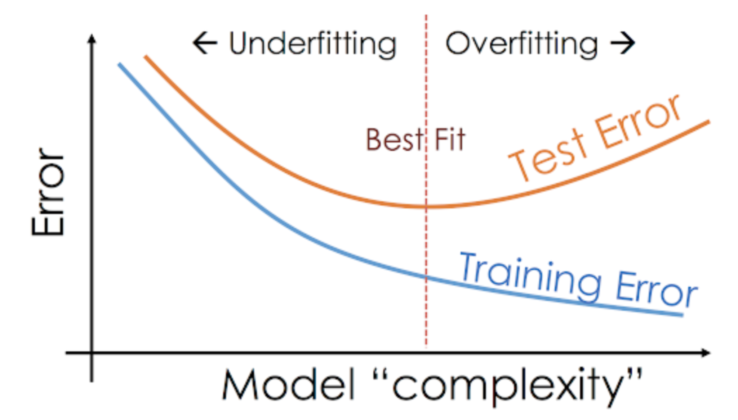
Dados de treino e de teste
Os dados de treino são usados para treinar o modelo e ajustar seus parâmetros, enquanto os dados de teste são usados para avaliar a capacidade do modelo de generalizar para dados não vistos.
Se os dados de treino e teste não forem separados corretamente, pode ocorrer overfitting ou underfitting do modelo, o que leva a um desempenho ruim na previsão de novos dados.

Slide 41
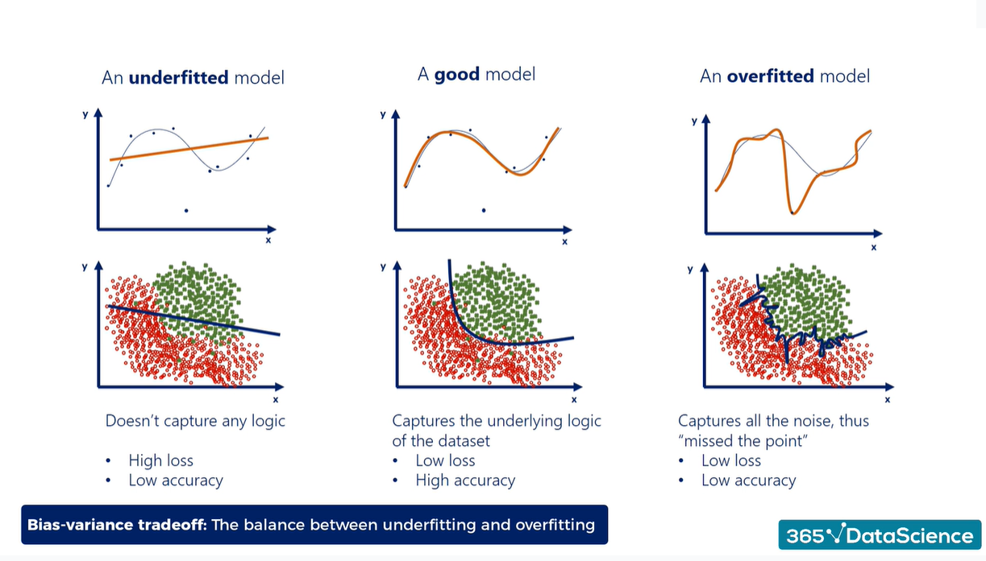
Overfitting vs underfitting

Slide 42
Tipos de problemas de modelagem
Regressão: a regressão é usada quando você deseja prever um valor numérico contínuo com base em um conjunto de variáveis ​​de entrada. É usado para problemas como previsão de preços de imóveis, previsão de vendas, previsão de lucros, etc.
Classificação: a classificação é usada quando você deseja classificar uma entrada em uma de várias categorias predefinidas. É usado para problemas como reconhecimento de imagem, detecção de spam, detecção de fraude, etc.
Clustering: o clustering é usado quando você deseja agrupar entradas semelhantes em um determinado conjunto de dados com base em suas características. É usado para problemas como segmentação de mercado, agrupamento de documentos, etc.

Slide 43
Tipos de problemas de modelagem
Redução de dimensionalidade: a redução de dimensionalidade é usada quando você deseja reduzir a complexidade do conjunto de dados, eliminando recursos desnecessários e redundantes. É usado para problemas como visualização de dados, compressão de dados, etc.
Aprendizado por reforço: o aprendizado por reforço é usado quando você deseja treinar um agente de IA para tomar ações em um ambiente complexo para maximizar uma recompensa. É usado para problemas como jogos, robótica, etc.
Processamento de linguagem natural: o processamento de linguagem natural é usado quando você deseja processar e analisar dados de linguagem natural, como texto e fala. É usado para problemas como reconhecimento de fala, tradução automática, resumo de texto, etc.

Slide 44
Implantação
Finalmente, na etapa de implantação, o modelo é implantado em um ambiente de produção para fazer previsões em tempo real. Isso pode incluir a integração do modelo em um aplicativo de negócios ou em um sistema automatizado de tomada de decisão.
Um exemplo de implantação é a previsão de tempo em um aplicativo móvel. Depois que o modelo foi criado e avaliado, ele é implantado no aplicativo para prever o tempo em tempo real. Os usuários do aplicativo podem ver as previsões de tempo em seus locais atuais ou em outros lugares, ajudando-os a planejar suas atividades ao ar livre com antecedência.

Slide 45



Computação escalável
A computação escalável é a capacidade de aumentar a capacidade de processamento de um sistema para lidar com grandes quantidades de dados ou tráfego.
Ela é fundamental para a avaliação preditiva, uma vez que grandes quantidades de dados precisam ser processados em tempos factíveis para gerar previsões precisas.
Seu uso permite que a avaliação preditiva seja aplicada a um número cada vez maior de casos, desde previsão de demanda até análise de risco financeiro.
O uso de tecnologias como computação em nuvem e arquiteturas de microsserviços tornam a computação escalável mais acessível e fácil de implementar para uma ampla variedade de empresas e organizações.

Slide 46
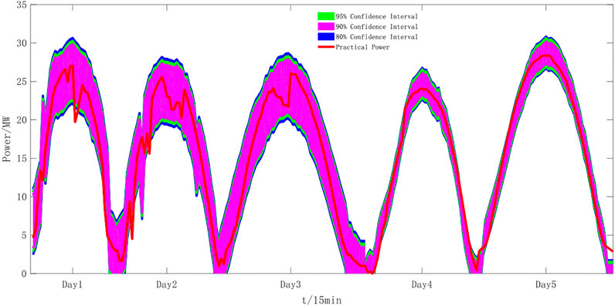
Exemplos de resultados de análises preditivas: intervalo de confiança

Slide 47
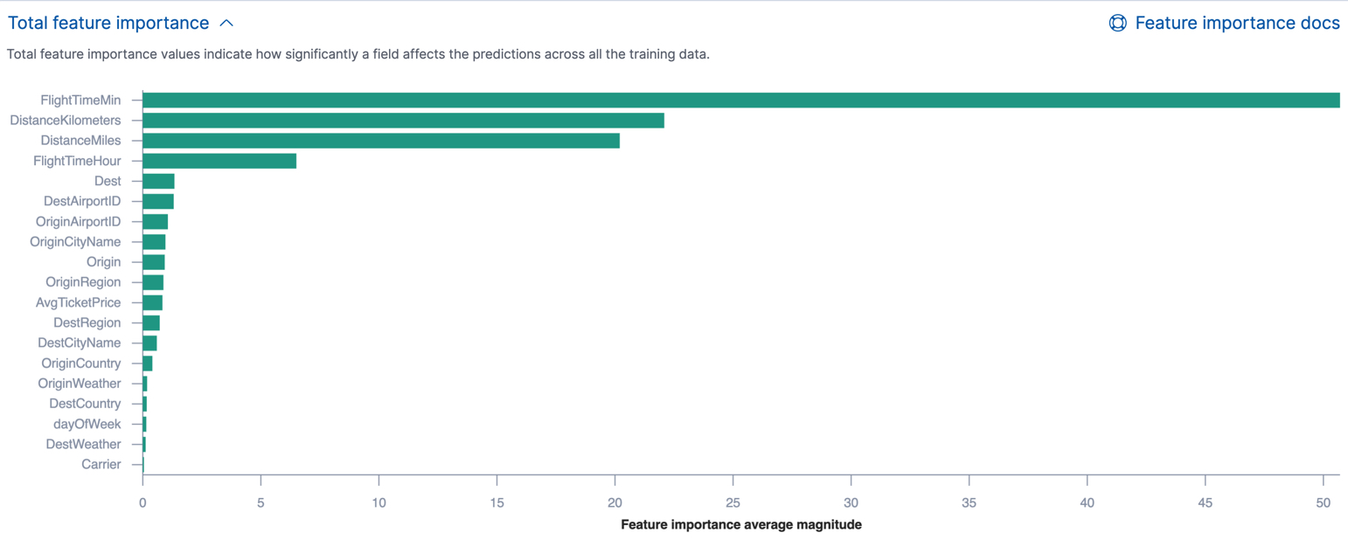
Exemplos de resultados de análises preditivas: importância das features

Slide 48

Análises prescritivas
As análises prescritivas são usadas para identificar as melhores soluções para um problema identificado. Mais minuciosa que a preditiva, a análise prescritiva fornece informações mais relevantes sobre o que fazer diante de determinada situação.
Ela é a tomada de decisão após a análise preditiva para identificar a melhor opção entre várias alternativas possíveis.
Uma empresa de transporte, por exemplo, pode identificar ineficiência futura nas rotas de seus veículos. Logo, uma análise prescritiva possível seria traçar rotas melhores para seus veículos, reduzindo custos e otimizando o processo como um todo.

Slide 49
Aplicações prescritivas
Determinar a melhor estratégia de preços para maximizar o lucro
Identificar os clientes mais propensos a abandonar um serviço e tomar medidas para retê-los
Otimizar a cadeia de suprimentos para reduzir custos e aumentar a eficiência
Prever a demanda de um produto e ajustar a produção em conformidade

Slide 50
O processo da análise prescritiva
Definir o objetivo e problema: identificar o que se quer alcançar e o que está impedindo de alcançá-lo;
Análise preditiva: Coletar e preparar os dados, analisar os dados e desenvolver modelos;
Selecionar a melhor ação: usar os modelos para determinar qual ação deve ser tomada para alcançar o objetivo.
Implementar a ação: tomar a ação recomendada e monitorar os resultados.
Avaliar os resultados: avaliar o sucesso da ação e usar as informações para melhorar o processo de análise prescritiva.

Slide 51

Exemplo de processo
Uma empresa de e-commerce quer determinar o preço ideal de um produto. Ela coleta dados de vendas e preços de produtos semelhantes, aplica algoritmos de análise de regressão e desenvolve dois modelos de previsão do preço: um que maximiza o lucro e o outro a margem de vendas.
Após avaliar a melhor decisão, ela deseja dominar o mercado e com isso escolhe o de margem. Ela monitora os resultados e avalia o sucesso da ação para ajustar/mudar o modelo e melhorar o processo de análise prescritiva.

Slide 52
O time da análise prescritiva
A tomada de decisões após uma análise preditiva pode ser responsabilidade de diferentes profissionais, dependendo da organização e do contexto específico. Em geral são aqueles que têm expertise em interpretar e aplicar os insights obtidos a partir dos dados analisados. Isso pode incluir, por exemplo:
Analistas de negócios: especializados em compreender o funcionamento de uma empresa ou organização, eles podem utilizar a análise para identificar oportunidades de melhoria ou otimização de processos.
Cientistas de dados: com habilidades avançadas em análise de dados e estatística, eles também podem interpretar os resultados para a tomada de decisões.
Gerentes e executivos: com uma visão mais ampla da empresa e do mercado em que ela atua e geralmente os responsáveis pela aprovação dessas decisões, eles podem analisar os insights obtidos para tomar decisões estratégicas.
Em alguns casos, a tomada de decisões após uma análise preditiva pode ser feita por um comitê ou equipe multidisciplinar, que inclui diferentes especialistas das áreas mencionadas acima, bem como outras áreas relevantes para o problema em questão.

Slide 53

Exercício Prático 7 - Análises Descritivas, Diagnósticas, Preditivas e Prescritivas
github.com/TomasFerranti/FundProgEAnalise

Slide 54
Referências
SHARDA, R, DELEN, D e TURBAN, E. Business Intelligence e Análise de Dados para Gestão de Negócios. 4a ed. Porto Alegre: Bookman, 2019 (BVF).
RAGSDALE, C. Modelagem de planilha e análise de decisão: uma introdução prática a business analytics. São Paulo: Cengage, 2015 (BVF).
Hastie, Trevor, Robert Tibshirani, and Jerome Friedman, The Elements of Statistical Learning: Data Mining, Inference, and Prediction. Springer.
Kecman, Learning and Soft Computing MIT Press, 2001.
R. O. Duda, P. E. Hart and D. G. Stork, Pattern Classification (2nd Edition) Wiley-Interscience, 2000

Slide 55
OBRIGADO(A)
Tomás Ferranti

